Slide 1






关于如何查文献
（1）常用网站
武汉大学图书馆 (whu.edu.cn)——交通枢纽
中国知网 (cnki.net)——中文期刊、学位论文
超星汇雅电子书-武汉大学 (sslibrary.com)——中文图书（部分）
WOS核心合集（含SCIE、SSCI、A&HCI、CPCI数据库） (metaersp.cn)——外文期刊（SCI）
谷歌学术镜像_Google学术搜索导航@思谋学术 (scmor.com)——外文期刊（SCI）
Zlibrary — 全球最大的电子图书馆，九百万本电子书免费下载。附官网地址 | Tbox导航 (tboxn.com)——外文图书（可能已经G了）
武汉大学图书馆的电子书、电子教材库——（部分学校买了的电子图书资源）
Sci-Hub (mksa.top)——免费下载期刊文献
Home Feed | ResearchGate——科研社交网站，有一些作者公开的文献
最新SCI期刊查询及投稿分析系统（2021-2022年） - LetPub——查期刊分区、影响因子
GitHub: Let’s build from here · GitHub——开源程序

Slide 2

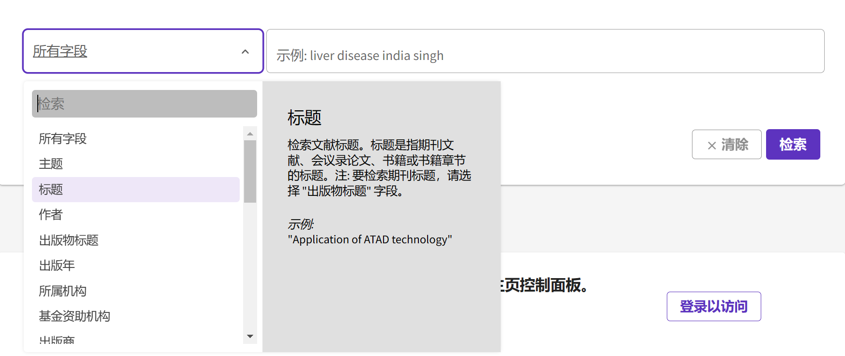
关于如何查文献
（1）知道具体名称
不存在搜不到，但可能下不到
下不到，上sci-hub试试
（2）知道关键信息
使用科学的索引方法

Slide 3
关于如何查文献
（3）老师布置了一个题目，但什么信息都不知道
（a）先看找中文综述，分解题目，了解相关学术名词的中文和英文表达，再开始具体查询
（b）通过引用文献，和施引文献，找到该领域关键文章阅读
Tomography
EG: 基于背景噪声的面波速度成像
Ambient noise
noise interferometry
cross-correlation
Surface wave
Rayleigh wave
Love wave
Membrane wave
Dispersion measurements, phase velocity, group velocity

Slide 4
关于如何查文献
哪些期刊好？
综合性期刊
  Nature
  Science
  PNAS
  Nature-geoscience
  Science-advance
  Science-report
  Nature-communication
专业期刊
  Reviews of Geophysics
  Surveys in Geophysics
  Earth and Planetary Science Letters (EPSL)
  Geophysics research Letters (GRL)
  Journal of Geophysics Research (JGR)
  Geophysics Journal International （GJI）
  Pure and applied Geophysics
国内主板期刊
  地球物理学报
  地球与行星科学评论
  Earthquake Science

